Slide 1
Kristína Labajová

Slide 2
Predstavenie nápadu
Vo svojej prezentácii som sa inšpirovala jednotlivými seriálmi, ktoré Netflix ponúka. Využila som notoricky známe, ale aj novšie tituly, ktoré sa momentálne tešia mimoriadnej obľube, na vytvorenie vizuálu, ktorý predstavuje jednotlivé výhody či prestíž Netflixu. Zoznam výhod pozostáva z trinástich charakteristík, v každej z nich je aj konkrétny názov seriálu. Avšak nie všetky charakteristiky priamo súvisia s obsahom seriálu. Slúžia skôr ako slovná hračka vychádzajúca z jeho názvu, čo v niektorých prípadoch vytvorí úsmev na tvári.
Na ľahšie identifikovanie som použila originálne logá seriálov. Tie vizuálu dodajú farebnosť a atraktívnosť. Zároveň pre recipienta predstavujú už známe prostredie a to ho osloví. Chce vedieť, prečo niekto použil jeho obľúbený alebo známy seriál na reklamu.

Slide 3
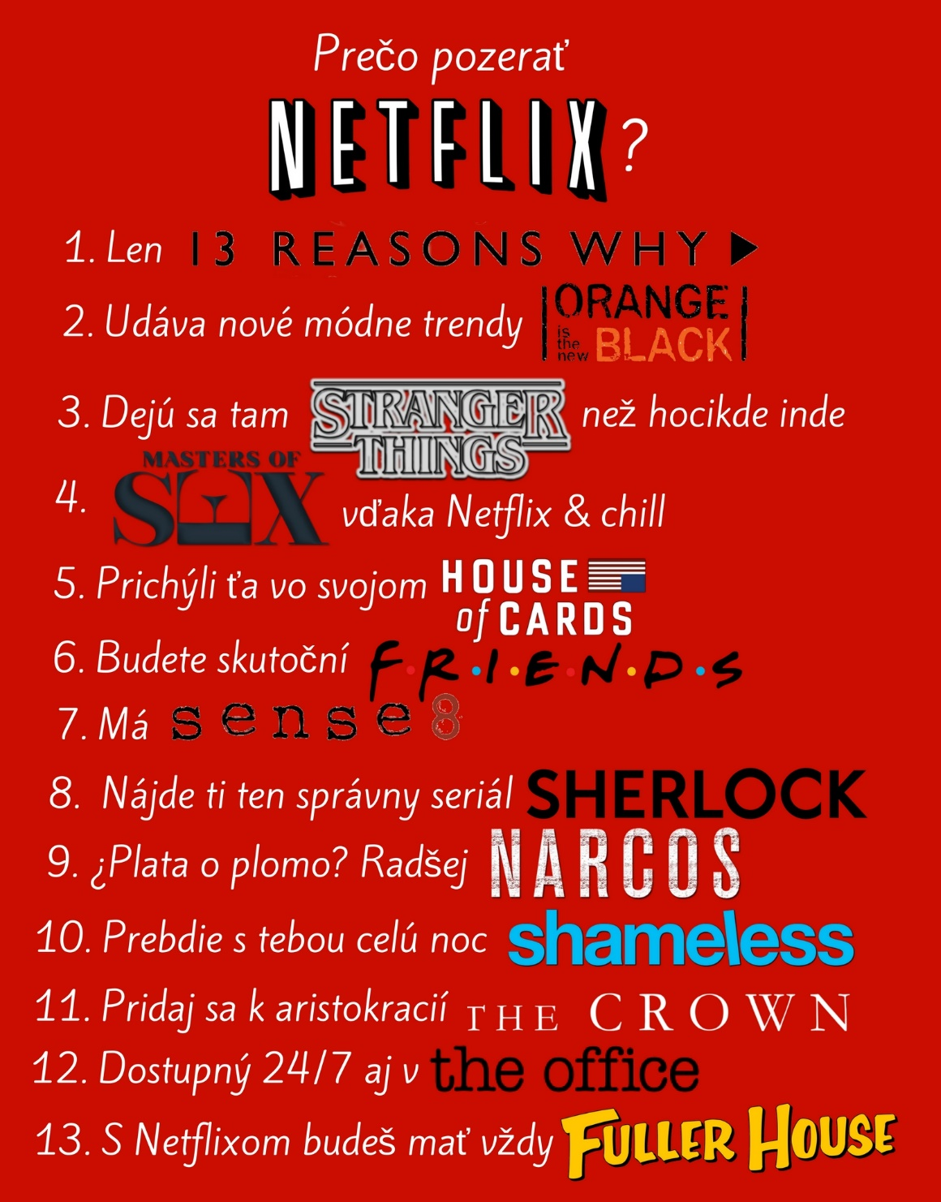
Zoznam výhod začína až banálnou otázkou: Prečo pozerať Netflix? No v konečnom dôsledku sa poukazuje na to, čo potencionálneho zákazníka zaujíma najviac. Chce vedieť reálne dôvody, prečo sa mu to oplatí. Už v prvom bode som využila nový seriál 13 REASONS WHY, od ktorého sa odvíjajú aj nasledovné body.
Keďže vizuál obsahuje až príliš veľa textu,
umiestnila by som ho na tvz. places to wait. Využila by som citylighty, ale aj A3/ A5 plagáty, ktoré by mohli byť umiestené v dopravných prostriedkoch, na internátoch či v univerzitách.

Slide 4
Ďalšou z možností je vytvoriť štyri vizuály, ktoré budú obsahovať tri rozdielne charakteristiky. (Prvý bod „13 REASONS WHY“ by sa v tomto prípade vynechal,
stratil by význam).
Túto možnosť by som využila na vytvorenie internetových bannerov. Pozostávali by z piatich obrazov:
1. Otázka: Prečo pozerať Netflix?
2. -4. obrázok by obsahovali tri charakteristiky
5. obrázok by bolo samotné logo Netflixu
Výhodou tohto rozdelenia by bolo časové dávkovanie reklamnej správy počas dlhšie trvajúcej kampane.

Slide 6
Guerilla
Všeobecne známe seriály vieme identifikovať aj na základe ich výrazných symbolov, ktoré sa postupom času stali súčasťou bežného života. Zároveň množstvo z nich sa dá realizovať aj v outdoore.
Strategicky umiestený gauč z Central Perku (Friends) či napodobenina dverí z Baker Street (Sherlock) by mohli v atypickom prostredí vzbudiť záujem. Zároveň názornosť niektorých názvov seriálov sa dá efektívne využiť. Postaviť nadrozmerný domček z kariet (House of Cards) či zaplatiť 15-20 žien, ktoré by sa v oranžových overaloch s módnymi doplnkami prechádzali v určitú hodinu po ulici, by boli zaujímavou témou aj pre tlač. Získali by sme tým priestor v periodickej tlači, ale aj na internetových portáloch. Všetky predmety umiestené v outdoore by mali pri sebe umiestené aj logo Netflixu.
Fotky „z miesta činu“ by sa mohli zdieľať na rôznych sociálnych sieťach.

Slide 7
V kampani som sa rozhodla pre seriály, ktoré majú dlhšie trvajúci efekt než filmy. Kampaň
by tak získala nadčasovosť a dala sa využívať aj ako pripomínacia.
Predpokladám, že väčšina cieľovej skupiny je oboznámená s konceptom Netflixu.
(po minuloročnom vstupe na Slovensko či už ako všeobecná vedomosť)
Kampaň by slúžila skôr ako presvedčenie a odôvodnenie, prečo sa predplatenie
Netflixu naozaj oplatí.
Zhrnutie využitých médií:
Outdoor (Citylighty, plagáty)
Print (neplatený)
Internetová reklama
Sociálne siete (zdieľanie obrázkov/videí)

Slide 8
Next Episode Playing in
15 seconds

